Slide 1



Thứ … ngày … tháng … năm…

Slide 2



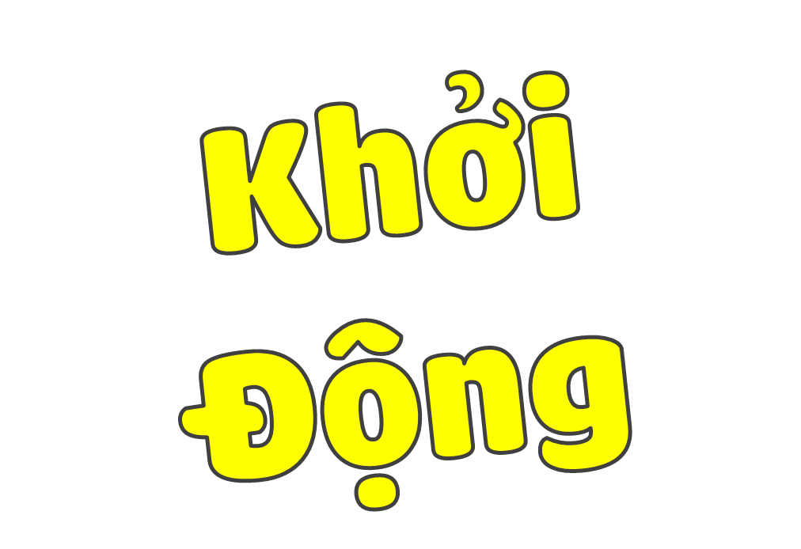


Slide 3

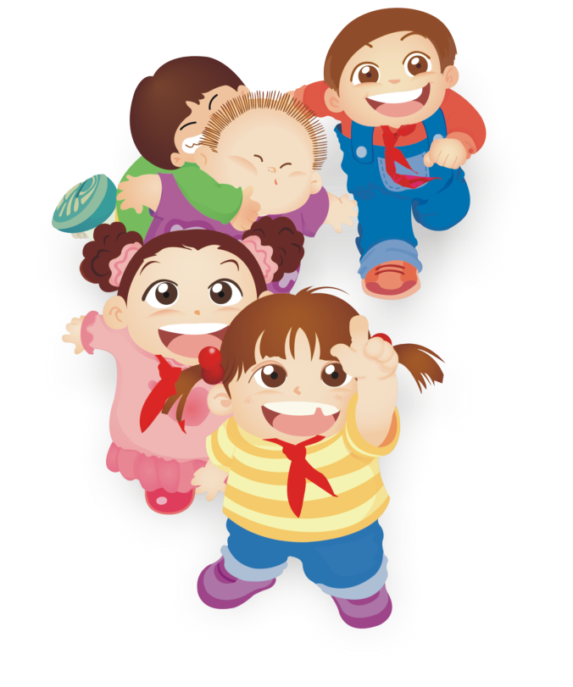


Slide 4




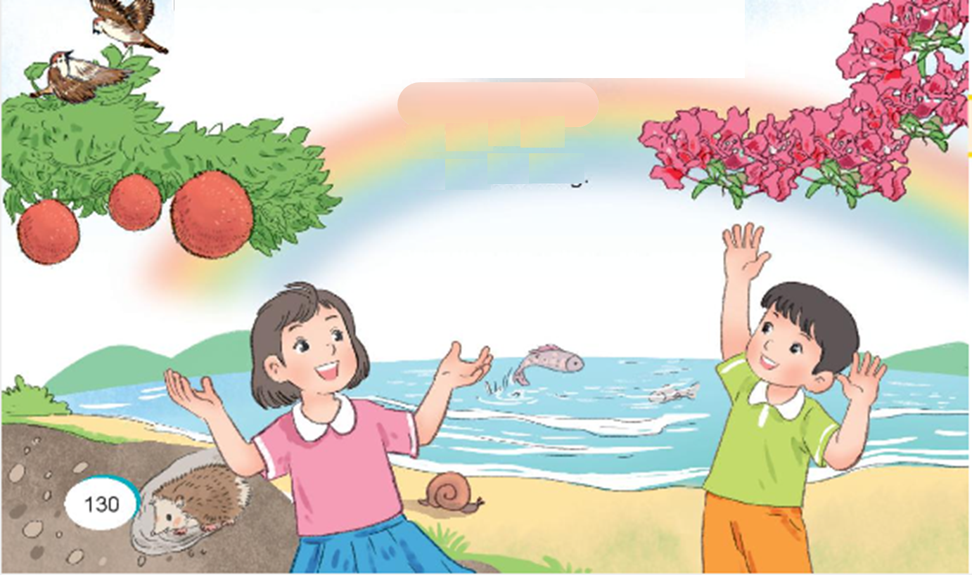
MỘT MÁI NHÀ CHUNG
(Trích)
Mái nhà của chim
Lợp nghìn lá biếc
Mái nhà của cá
Sóng xanh rập rình.
Mái nhà của em
Nghiêng giàn gấc đỏ
Mái nhà của bạn
Hoa giấy lợp hồng.
Bạn ơi, ngước mắt
Ngước mắt lên trông
Bạn ơi, hãy hát
Hát câu cuối cùng:
Một mái nhà chung
Một mái nhà chung...
(Định Hải)
Mái nhà của dím
Sâu trong lòng đất
Mái nhà của ốc
Tròn vo bên mình.
Mọi mái nhà riêng
Có mái nhà chung
Là bầu trời xanh
Xanh đến vô cùng.
Mọi mái nhà riêng
Có mái nhà chung
Rực rỡ vòm cao
Bảy sắc cầu vồng.

Slide 5



Luyện đọc từ khó
rím
rập rình

Slide 6
MỘT MÁI NHÀ CHUNG
(Trích)
3
Mái nhà của em
Nghiêng giàn gấc đỏ
Mái nhà của bạn
Hoa giấy lợp hồng.
Bạn ơi, ngước mắt
Ngước mắt lên trông
Bạn ơi, hãy hát
Hát câu cuối cùng:
Một mái nhà chung
Một mái nhà chung...
(Định Hải)
1
Mái nhà của chim
Lợp nghìn lá biếc
Mái nhà của cá
Sóng xanh rập rình.
6
Mái nhà của dím
Sâu trong lòng đất
Mái nhà của ốc
Tròn vo bên mình.
Mọi mái nhà riêng
Có mái nhà chung
Là bầu trời xanh
Xanh đến vô cùng.
2
4
5
Mọi mái nhà riêng
Có mái nhà chung
Rực rỡ vòm cao
Bảy sắc cầu vồng.
Cùng chia khổ

Slide 7




Yêu Cầu
LUYỆN ĐỌC
THEO NHÓM
Phân công đọc theo khổ.
Tất cả thành viên đều đọc.
Giải nghĩa từ cùng nhau.
Tiêu chí đánh giá
1. Đọc đúng.
2. Đọc to, rõ.
3. Đọc ngắt, nghỉ đúng chỗ.

Slide 8
MỘT MÁI NHÀ CHUNG
(Trích)
3
Mái nhà của em
Nghiêng giàn gấc đỏ
Mái nhà của bạn
Hoa giấy lợp hồng.
Bạn ơi, ngước mắt
Ngước mắt lên trông
Bạn ơi, hãy hát
Hát câu cuối cùng:
Một mái nhà chung
Một mái nhà chung...
(Định Hải)
1
Mái nhà của chim
Lợp nghìn lá biếc
Mái nhà của cá
Sóng xanh rập rình.
6
Mái nhà của dím
Sâu trong lòng đất
Mái nhà của ốc
Tròn vo bên mình.
Mọi mái nhà riêng
Có mái nhà chung
Là bầu trời xanh
Xanh đến vô cùng.
2
4
5
Mọi mái nhà riêng
Có mái nhà chung
Rực rỡ vòm cao
Bảy sắc cầu vồng.
Cùng chia khổ

Slide 9
Tiêu chí đánh giá
1. Đọc đúng.
2. Đọc to, rõ.
3. Đọc ngắt, nghỉ đúng chỗ.

Slide 10
MỘT MÁI NHÀ CHUNG
(Trích)
Mái nhà của chim
Lợp nghìn lá biếc
Mái nhà của cá
Sóng xanh rập rình.
Mái nhà của em
Nghiêng giàn gấc đỏ
Mái nhà của bạn
Hoa giấy lợp hồng.
Bạn ơi, ngước mắt
Ngước mắt lên trông
Bạn ơi, hãy hát
Hát câu cuối cùng:
Một mái nhà chung
Một mái nhà chung...
(Định Hải)
Mái nhà của dím
Sâu trong lòng đất
Mái nhà của ốc
Tròn vo bên mình.
Mọi mái nhà riêng
Có mái nhà chung
Là bầu trời xanh
Xanh đến vô cùng.
Mọi mái nhà riêng
Có mái nhà chung
Rực rỡ vòm cao
Bảy sắc cầu vồng.

Slide 11


Slide 12

Câu 1
Bài thơ nhắc đến mái nhà riêng của những con vật nào?
Mái nhà riêng của chim, cá, dím, ốc.

Slide 13
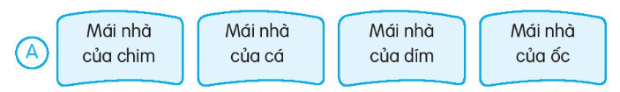

Câu 2
Ghép từ ngữ ở A với từ ngữ ở B để nói đúng đặc điểm ngôi nhà của từng con vật?

Slide 14
Điều gì xảy ra nếu các con vật đó không còn nơi để ở?

Slide 15
Câu 3
Giới thiệu về mái nhà riêng của các bạn nhỏ trong bài thơ.
Mái nhà của mỗi bạn nhỏ trong bài thơ rất khác nhau. Có mái nhà rợp bóng cây xanh mát của giàn gấc lúc lỉu quả chín đỏ. Có mái nhà được tô điểm bởi sắc hoa giấy rực rỡ.

Slide 16
Câu 4
Mái nhà chung của muôn loài là gì?
Mái nhà chung của muôn loài là bầu trời xanh, xanh đến vô cùng.

Slide 17
Tìm từ ngữ miêu tả bầu trời xanh – mái nhà chung của muôn vật trong bài thơ Một mái nhà chung?
Các từ ngữ: xanh, xanh đến vô cùng, rực rỡ, bảy sắc cầu vồng.

Slide 18
Câu 5
Em muốn nói điều gì với những người bạn cùng chung sống dưới mái nhà chung?
Hãy chung tay bảo vệ bầu trời vì bầu trời là mái nhà chung che chở và bảo vệ muôn loài.

Slide 19


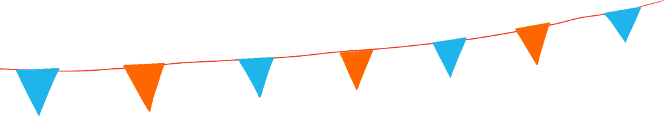
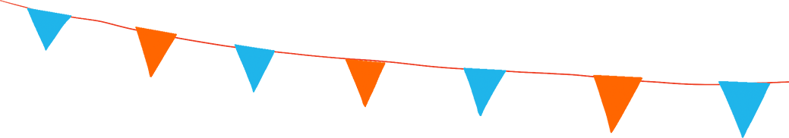



Mọi vật đều có mái nhà riêng nhưng đều chung sống dưới bầu trời. Vì thế hãy bảo vệ và giữ gìn mái nhà chung đó.

Slide 20
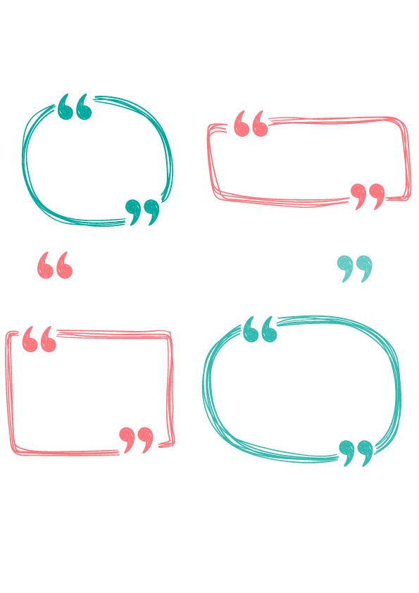
Học thuộc lòng 4 khổ thơ em thích.

Slide 21


Slide 22
MỘT MÁI NHÀ CHUNG
(Trích)
Mái nhà của chim
Lợp nghìn lá biếc
Mái nhà của cá
Sóng xanh rập rình.
Mái nhà của em
Nghiêng giàn gấc đỏ
Mái nhà của bạn
Hoa giấy lợp hồng.
Bạn ơi, ngước mắt
Ngước mắt lên trông
Bạn ơi, hãy hát
Hát câu cuối cùng:
Một mái nhà chung
Một mái nhà chung...
(Định Hải)
Mái nhà của dím
Sâu trong lòng đất
Mái nhà của ốc
Tròn vo bên mình.
Mọi mái nhà riêng
Có mái nhà chung
Là bầu trời xanh
Xanh đến vô cùng.
Mọi mái nhà riêng
Có mái nhà chung
Rực rỡ vòm cao
Bảy sắc cầu vồng.

Slide 23


Ôn chữ viết hoa
M, N, V kiểu 2

Slide 24



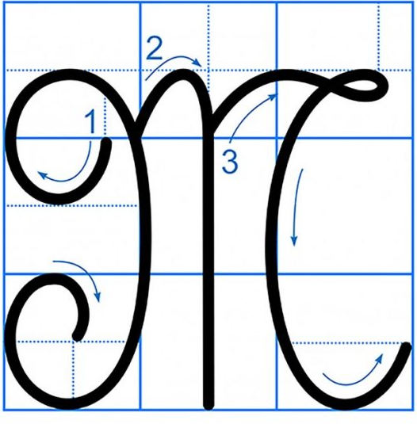

CÙNG ÔN TẬP
Nhắc lại chiều cao, độ rộng và cấu tạo nét của chữ M kiểu 2.

Slide 25
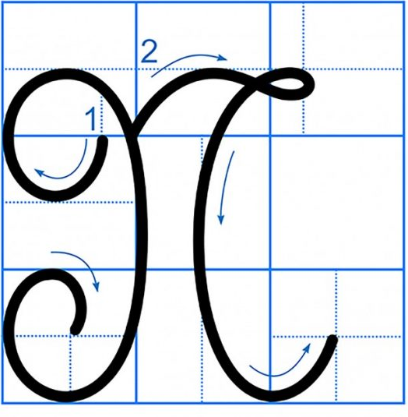
CÙNG ÔN TẬP
Nhắc lại chiều cao, độ rộng và cấu tạo nét của chữ N kiểu 2.

Slide 26
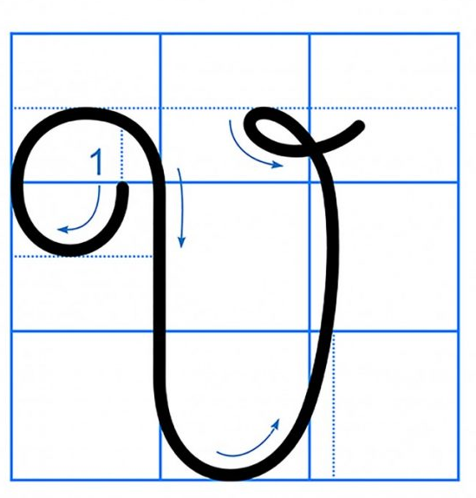
CÙNG ÔN TẬP
Nhắc lại chiều cao, độ rộng và cấu tạo nét của chữ V kiểu 2.

Slide 27

Luyện viết từ
ứng dụng
Luyện viết từ
ứng dụng

Slide 28



Chu Văn An
TỪ ỨNG DỤNG
Việt Nam

Slide 29
Luyện viết câu
ứng dụng
Luyện viết câu
ứng dụng

Slide 30



CÂU ỨNG DỤNG
Tháp Mười đẹp nhất bông sen
Việt Nam đẹp nhất có tên Bác Hồ.
(Theo Bảo Định Giang)

Slide 31
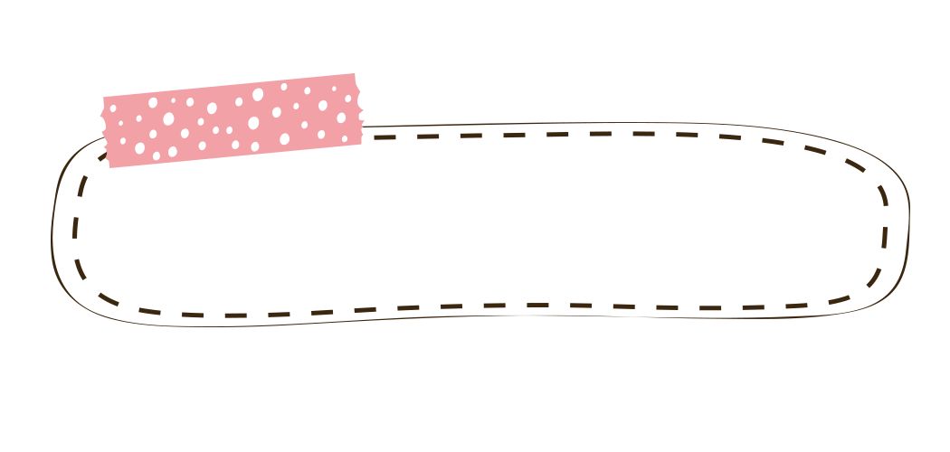


Câu ca dao là bài ca chứa chan tình cảm, tình yêu của người miền Nam kính dâng lên Bác. Qua câu ca dao này chúng ta thấy hình ảnh Bác càng cao đẹp hơn, gần gũi hơn. Bác muôn đời là hoa sen đẹp nhất, là những gì cao quý nhất, sáng ngời nhất của nước Việt Nam.

Slide 32

Dặn dò
- Luyện viết các chữ hoa đã học trong bài.
- Thực hiện các phần viết ở nhà trong vở Tập viết.
- Chuẩn bị bài học sau:…
- ……….

Slide 33





